Slide 1


计算机网络期末项目
TONGJI
UNIVERSITY
——校园网仿真设计
2253744 林觉凯
2250397 秦 成
2252042 周政宇
2250420 陈 君

Slide 2

01
项目介绍
02
地址分配
03
演示测试

Slide 3
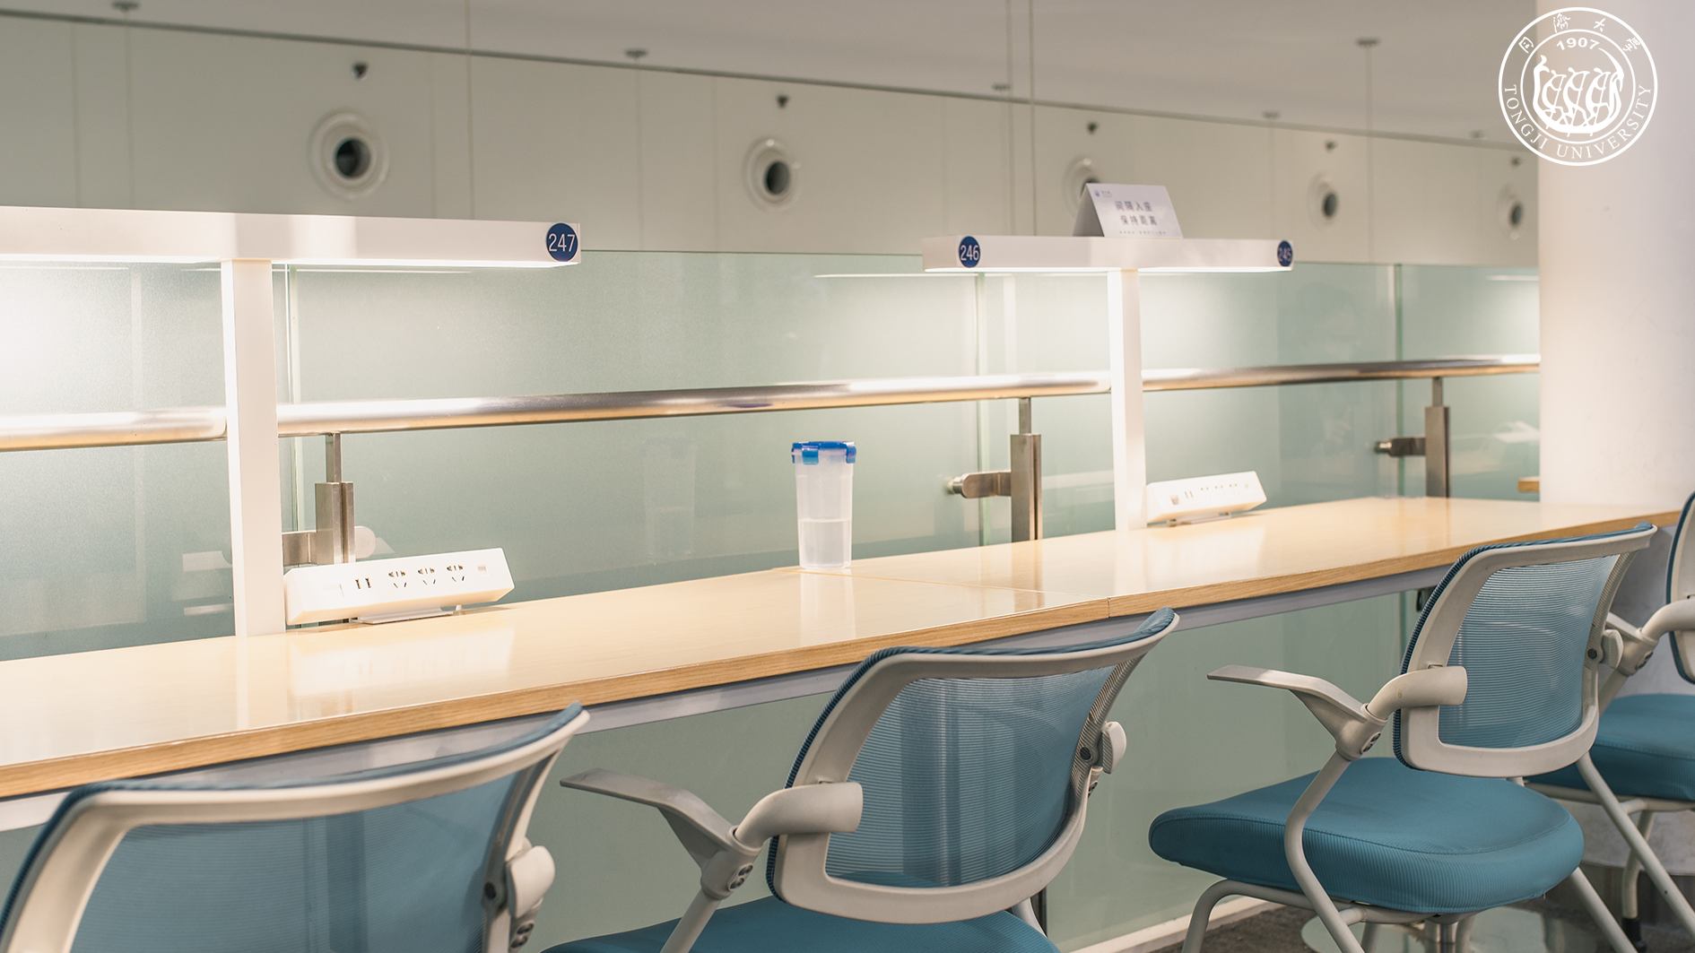
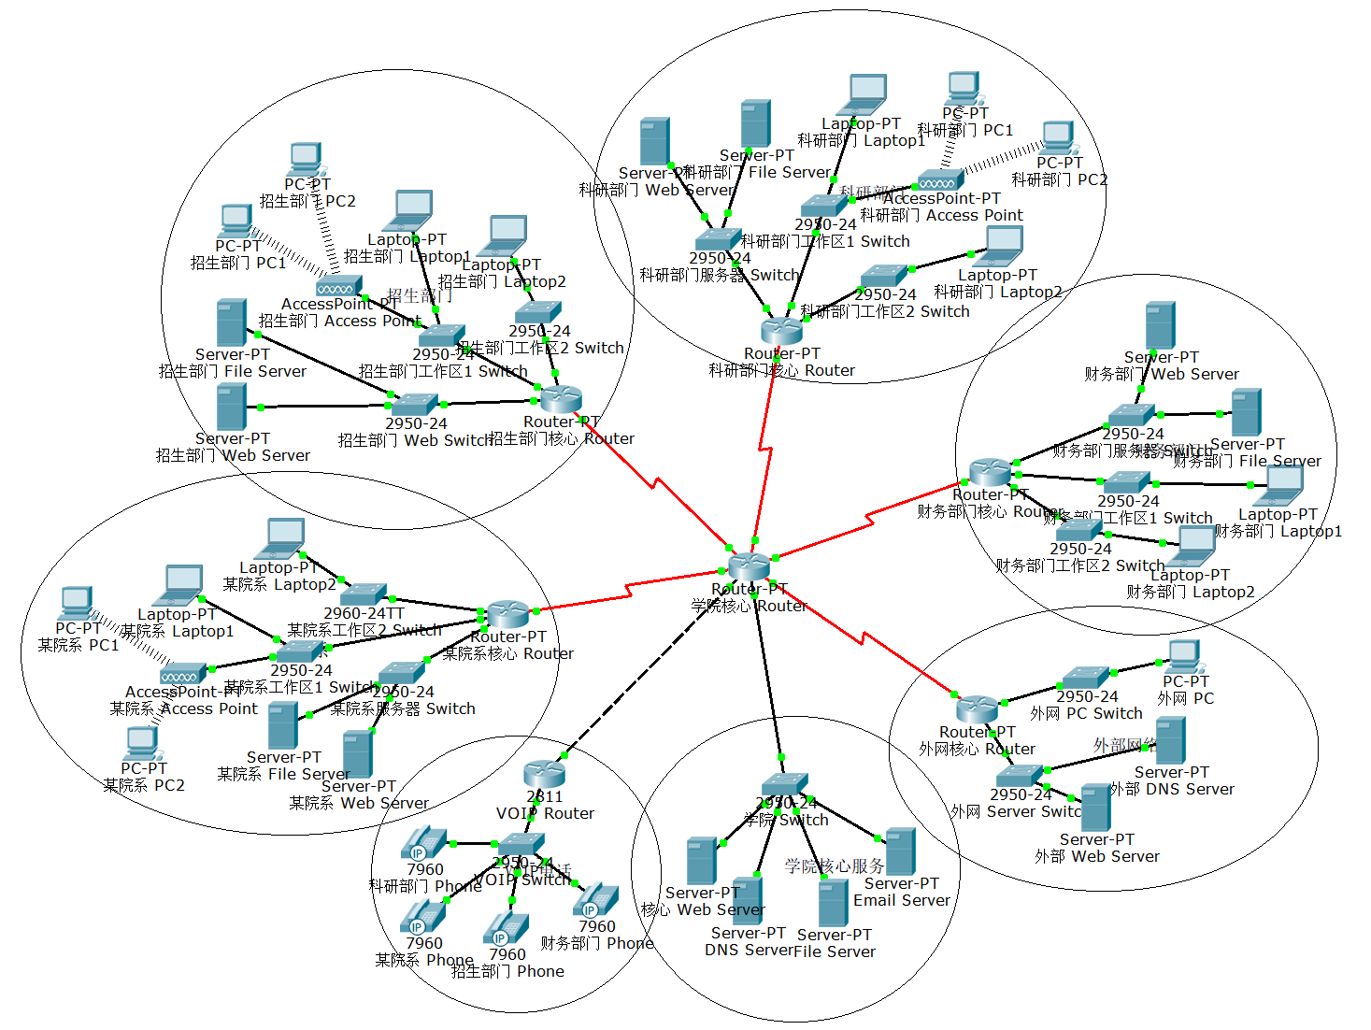
项目介绍
Cisco Packet Tracer版本：6.0

Slide 4

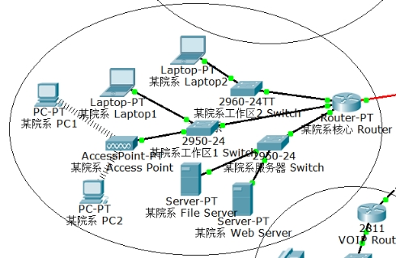
地址分配
某院系
名称 | IP地址 | 子网掩码 | 网关
某院系File Server | 192.168.10.3 | 255.255.255.0 | 192.168.10.1
某院系Web Server | 192.168.10.2 | 255.255.255.0 | 192.168.10.1
PC和Laptop的IP地址由DHCP动态分配，某院系内的两个工作室属于两个不同的局域网，网段分别为192.168.11.xx和192.168.12.xx。Laptop1的IP地址为192.168.11.11，PC1的IP地址为192.168.11.12，PC2的IP地址为192.168.11.13，网关为192.168.11.1；Laptop2的IP地址为192.168.21.11，网关为192.168.12.1。某院系的AP接入点的SSID为sse。

Slide 5
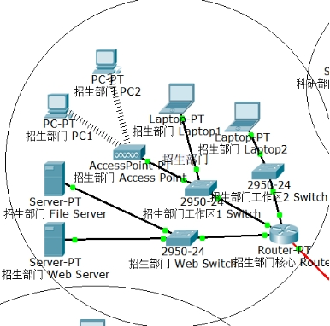
地址分配
招生部门
PC和Laptop的IP地址由DHCP动态分配。PC和Laptop的IP地址由DHCP动态分配，某院系内的两个工作室属于两个不同的局域网，网段分别为192.168.21.xx和192.168.22.xx。Laptop1的IP地址为192.168.21.11，PC1的IP地址为192.168.21.12，PC2的IP地址为192.168.21.13，网关为192.168.21.1；Laptop2的IP地址为192.168.22.11，网关为192.168.22.1。某招生部门的AP接入点的SSID为stu。
 | 名称 | IP地址 | 子网掩码 | 网关
招生部门 WebServer |  | 192.168.20.3 | 255.255.255.0 | 192.168.20.1
招生部门 FileServer |  | 192.168.20.2 | 255.255.255.0 | 192.168.20.1

Slide 6
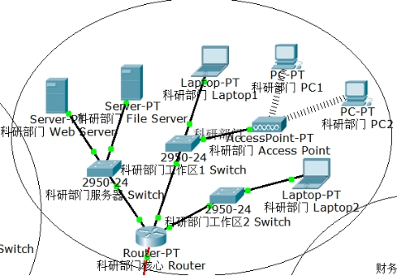
地址分配
科研部门
PC和Laptop的IP地址由DHCP动态分配。PC和Laptop的IP地址由DHCP动态分配，某院系内的两个工作室属于两个不同的局域网，网段分别为192.168.31.xx和192.168.32.xx。Laptop1的IP地址为192.168.31.11，PC1的IP地址为192.168.31.12，PC2的IP地址为192.168.31.13，网关为192.168.31.1；Laptop2的IP地址为192.168.32.11，网关为192.168.32.1。科研部门的AP接入点的SSID为sci。
名称 | IP地址 | 子网掩码 | 网关
科研部门webServer | 192.168.30.3 | 255.255.255.0 | 192.168.30.1
科研部门FileServer | 192.168.30.2 | 255.255.255.0 | 192.168.30.1

Slide 7
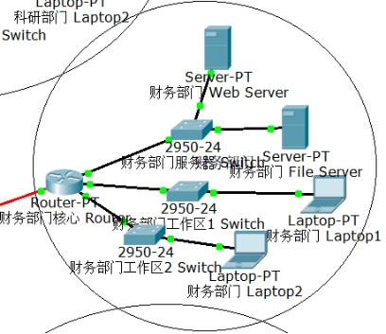
地址分配
财务部门
PC和Laptop的IP地址由DHCP动态分配。PC和Laptop的IP地址由DHCP动态分配，某院系内的两个工作室属于两个不同的局域网，网段分别为192.168.41.xx和192.168.42.xx。Laptop1的IP地址为192.168.41.11，PC1的IP地址为192.168.41.12，PC2的IP地址为192.168.41.13，网关为192.168.41.1；Laptop2的IP地址为192.168.42.11，网关为192.168.42.1。
名称 | IP地址 | 子网掩码 | 网关
财务部门webServer | 192.168.40.3 | 255.255.255.0 | 192.168.40.1
财务部门FileServer | 192.168.40.2 | 255.255.255.0 | 192.168.40.1

Slide 8
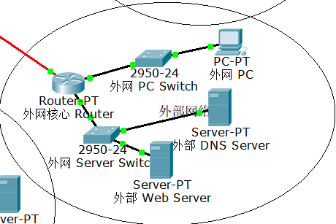
地址分配
外网
名称 | IP地址 | 子网掩码 | 网关
外网Web Server | 120.40.2.12 | 255.255.255.0 | 120.40.2.1
外网DNS Server | 120.40.2.11 | 255.255.255.0 | 120.40.2.1
外网PC | 120.30.2.11 | 255.255.255.0 | 120.30.2.1

Slide 9
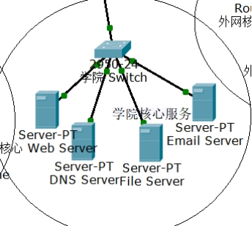
地址分配
学院核心服务器
名称 | IP地址 | 子网掩码 | 网关 | DNS
核心webServer | 192.168.0.4 | 255.255.255.0 | 192.168.0.1 | 192.168.0.2
DNS Server | 192.168.0.2 | 255.255.255.0 | 192.168.0.1 | 无
File Server | 192.168.0.3 | 255.255.255.0 | 192.168.0.1 | 192.168.0.2
Email Server | 192.168.0.5 | 255.255.255.0 | 192.168.0.1 | 192.168.0.2
DNS | IP
school.edu.com | 192.168.0.5
www.all.edu.cn | 192.168.0.4
www.sse.edu.cn | 192.168.10.2
www.stu.edu.cn | 192.168.20.2
www.sci.edu.cn | 192.168.30.2
www.fin.edu.cn | 192.168.40.2

Slide 10
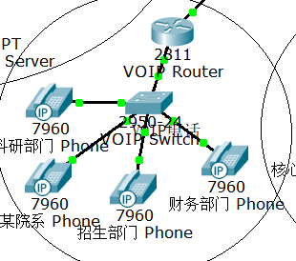
地址分配
VOIP电话
电话名称 | 电话号码
某院系Phone | 10001
招生部门Phone | 10002
科研部门Phone | 10003
财务部门Phone | 10004
每一个VOIP电话的IP地址是由名称为VOICE的DHCP池动态分配的，为118.10.4.x。它们的网关均为118.10.4.1。

Slide 11
地址分配
NAT地址
为了使得几个部门可以通过学校提供接入到互联网的接口(假如学校有四个公网IP地址(IPV4))访问外网，我们设置了四个IP地址，是使用NAT动态分配的。如上图所示，动态NAT池中202.120.17.2-202.120.17.5四个IP地址，每次部门要访问外网时，都会动态转化。

Slide 12

演示测试
·部门内ping功能
·部门内wifi功能
·部门内Web server
·部门内File server
·部门间独立测试
·Email服务器功能
·外网访问功能
·VOIP电话功能
·内网访问外网

Slide 13

感谢聆听
TONGJI
UNIVERSITY
THANKS
2253744 林觉凯
2250397 秦 成
2252042 周政宇
2250420 陈 君

